Slide 1
Proceso de registro de Sociedades Emisoras y Emisoras de Capital Abierto
Marcos Javier Franco Rivas
Analista de la Dirección de Registro y Control
Setiembre, 2020

Slide 2
REGLAMENTO GENERAL DEL MERCADO DE VALORES
RESOLUCIÓN CNV CG N° 6/19
TÍTULO 4. DE LOS EMISORES
DE LAS SOCIEDADES ANÓNIMAS EMISORAS Y EMISORAS DE CAPITAL ABIERTO

Slide 3
CAPÍTULO 1: DEL REGISTRO
Artículo 1°. Solicitud de registro. Las sociedades anónimas emisoras y emisoras de capital abierto que cuenten con un capital integrado no inferior a mil (1000) salarios mínimos mensuales establecidos para trabajadores de actividades diversas no especificadas de la capital, deberán acompañar a la solicitud la siguiente información y documentación:
a) Datos de la sociedad emisora: Objeto social, Domicilio, Teléfono, dirección de correo electrónico, Número de inscripción en el Registro Único de Contribuyentes;
b) Breve reseña histórica del emisor, con detalles que puedan ser de interés a inversores y al público en general;
c) En caso que el emisor tenga una vinculación con algunas personas jurídicas o grupos económicos, deberá indicarse su calidad de matriz o subsidiaria en su caso, y la participación porcentual en dichas entidades, cuando sean mayor o igual al 10%, con descripción de las actividades a que estas se dedican; las vinculaciones podrán ser por propiedad (tenencia de capital) o por gestión (participación en la administración de sociedades o personas jurídicas);

Slide 4
CAPÍTULO 1: DEL REGISTRO
d) Indicación de los sectores de la economía en el que la entidad ejerce sus actividades según registro de RUC y, descripción de los principales factores de riesgo inherentes a su funcionamiento;
e) Organigrama de la sociedad;
f) Indicación de los representantes del emisor, legales y convencionales, en su caso. Nómina de directores y síndicos, acompañada del Acta en donde conste la designación de los mismos;
g) Individualización de sus principales ejecutivos señalando una breve síntesis de la trayectoria profesional y experiencia de los Directores, Síndicos y gerentes;
h) Indicación de la existencia de vinculación de los directores y síndicos, con otras empresas en calidad de socios o accionistas o por formar parte de sus órganos de administración o fiscalización;

Slide 5
CAPÍTULO 1: DEL REGISTRO
i) Descripción del capital social, emitido, suscripto e integrado y composición accionaria de la siguiente manera:
1. Accionistas que detentan el diez (10) por ciento o más de participación en el capital. En casos de accionistas que sean personas jurídicas, se deberá llegar hasta los beneficiarios finales (personas físicas) quienes detentan el diez (10) por ciento o más de participación en el capital;
2. Los accionistas que representan hasta el cincuenta y uno (51) por ciento del capital, y hasta un máximo de veinte (20) accionistas.

Slide 6
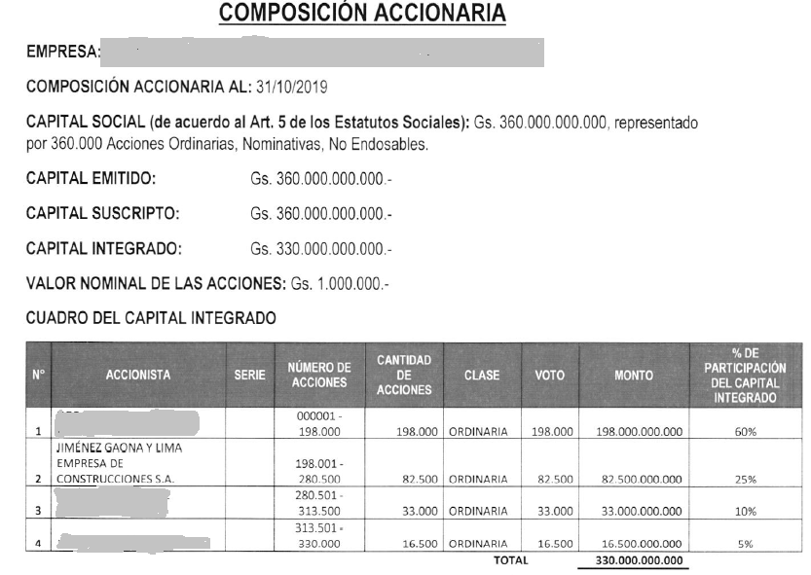
CAPÍTULO 1: DEL REGISTRO

Slide 7
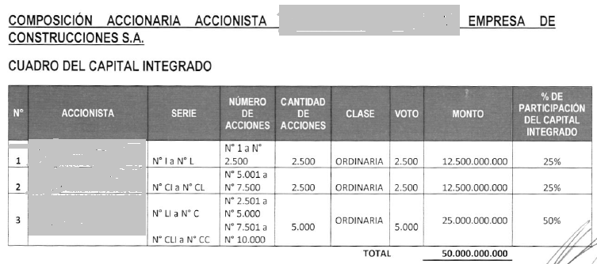
CAPÍTULO 1: DEL REGISTRO

Slide 8
CAPÍTULO 1: DEL REGISTRO
j) Estatutos sociales vigentes, ajustados a las leyes y reglamentos que rigen al mercado de valores, debidamente inscriptos en la Dirección de los Registros Públicos;
k) Documento de identidad de los directores y síndicos de la sociedad;
l) Estados Financieros comparativos de los tres últimos ejercicios, salvo que la existencia de la sociedad sea inferior a ese plazo;
m) Estados Financieros básicos correspondientes al último trimestre, de acuerdo a las reglamentaciones dictadas por la Comisión Nacional de Valores;
n) Estados Financieros básicos auditados por un auditor externo registrado ante la Comisión Nacional de Valores, correspondiente al último ejercicio fiscal;
o) Memoria del Directorio correspondiente al último ejercicio fiscal, y el acta de asamblea que aprueba los Estados Financieros;
p) Informe del síndico sobre los Estados Financieros del último ejercicio fiscal;

Slide 9
CAPÍTULO 1: DEL REGISTRO
q) Acta de asamblea donde conste la decisión de solicitar el registro como emisor;
r) Declaración jurada sobre la veracidad de los datos, antecedentes e informaciones proporcionados para la inscripción;
s) Declaración jurada sobre la existencia o no de acciones judiciales pendientes, ya sea administrativa, civil o penal, seguida en contra de la sociedad, sus representantes legales, directores y síndicos;
t) Certificado de antecedentes judiciales y policiales de sus representantes legales, directores y síndicos de la sociedad (con fecha de expedición no mayor a sesenta (60) días a la fecha de la presentación de la solicitud).
u) Certificado expedido por el Registro de Interdicciones y el de Quiebras de los directores y síndicos (con fecha de expedición no mayor a sesenta (60) días a la fecha de la presentación de la solicitud);
v) Certificado expedido por el Registro de no hallarse en convocatoria de acreedores o en quiebra de la sociedad (con fecha de expedición no mayor a sesenta (60) días a la fecha de la presentación de la solicitud);

Slide 10
CAPÍTULO 1: DEL REGISTRO
w) Declaración jurada suscripta por sus Representantes Legales, Directores, Síndicos y Gerentes, en que éstos afirmen no hallarse comprendidos en las causales de inhabilidad establecidas en la Ley del Mercado de Valores;
x) Manifestación suscripta por representantes legales, directores, síndicos y gerentes en carácter de declaración jurada que no cuentan con condena firme sobre hechos punibles contra el patrimonio y relaciones jurídicas a nivel nacional o en el extranjero;
y) Cualquier otra información que la Comisión estime pertinente. Para lo establecido en los incisos r), s), w) y, x), la Comisión podrá disponer el formato de presentación, a través de Circulares.
La solicitud de registro y antecedentes que acompañan a la solicitud de registro, podrán ser remitidos en formato digital, con firma digital del Representante Legal de la sociedad a la dirección de correo electrónico cnv@cnv.gov.py, o ingresados en la Comisión Nacional de Valores en formato impreso.

Slide 11
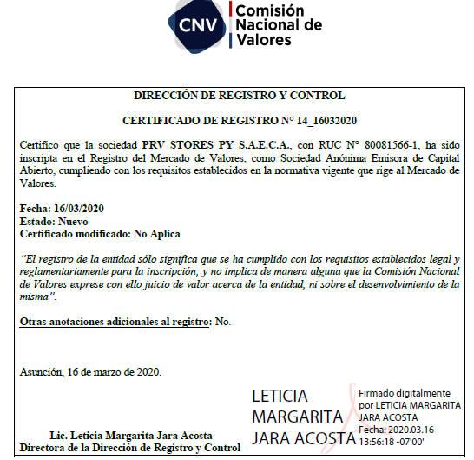
CAPÍTULO 1: DEL REGISTRO

Slide 12
CAPÍTULO 2: OTRAS PERSONAS JURÍDICAS
Sección 1
Artículo 1°. De Otras Personas Jurídicas. Las disposiciones que regirán el procedimiento de inscripción de otras personas jurídicas que cuenten con un capital integrado no inferior a mil (1000) salarios mínimos que no sean sociedades anónimas, en el Registro de Emisores de la Comisión Nacional de Valores se ajustarán a lo dispuesto en esta Sección.
En caso de que las mismas cuenten con un capital integrado no inferior a ciento cincuenta (150) salarios mínimos, e inferior a mil (1.000) salarios mínimos, podrán acogerse al régimen especial para pequeñas y medianas empresas (pymes).
Artículo 2°. Entidades supervisadas por otras autoridades administrativas. En cuanto al capital mínimo requerido quedarán sujetas a las exigencias propias establecidas en sus leyes especiales.

Slide 13
CAPÍTULO 4: DEL RÉGIMEN ESPECIAL PARA PEQUEÑAS Y MEDIANAS EMPRESAS (PYMES).
Sección 1. Disposición General
Artículo 1°. Ámbito de Aplicación. Para las entidades que cuenten con un capital integrado no inferior a ciento cincuenta (150) salarios mínimos, e inferior a mil (1000) salarios mínimos, que deseen ser Sociedades Emisoras o Sociedades Anónimas Emisoras de Capital Abierto con acciones escriturales.
Artículo 2°. Limitaciones para la Emisión. Estas personas jurídicas podrán emitir títulos representativos de deuda o acciones escriturales, estas últimas para el caso de sociedades anónimas emisoras de capital abierto, y deberán ser colocados entre inversionistas calificados, y a través de una Bolsa de Valores. En caso que la emisión cuente con una calificación de riesgo, o garantías eficaces a satisfacción de la Comisión, podrá ser colocada al público.

Slide 14
CAPÍTULO 5: DE LOS ORGANISMOS MULTILATERALES
Sección 1: Del Registro
Artículo 1°. Solicitud de Registro de Organismos Multilaterales: Para el registro como emisor los Organismos Multilaterales, deberá presentarse cuanto sigue:
a) Nota de solicitud de inscripción: Solicitar por nota la inscripción en el registro de la Comisión Nacional de Valores como Emisor del Organismo Multilateral, la cual debe estar firmada por el representante del organismo debidamente habilitado, debe contener además una declaración sobre la veracidad de los datos, antecedentes e informaciones proporcionados para la inscripción, y que se someterán al régimen legal y reglamentario vigente en la República del Paraguay.
A la solicitud debe acompañar la siguiente información y documentación:
1) Datos del organismo, señalando su sede y dirección principal, teléfono, correo electrónico y domicilio constituido en nuestro país, conformación y breve reseña histórica.
2) Indicación del tratado, convenio o acuerdo internacional donde conste que la República del Paraguay sea miembro o parte del Organismo Multilateral

Slide 15
3) Representantes legales y/o convencionales en nuestro país, debiendo acompañar el documento en donde conste la designación, copia autenticada del documento de identidad de los mismos, y registro de firmas.
4) Calificación de Riesgo de parte de una agencia calificadora de riesgo reconocida internacionalmente a criterio de la CNV, con una antigüedad no superior a los 12 (doce) meses a la fecha de la solicitud. La misma deberá ser presentada en idioma español o traducida en dicho idioma por un traductor público debidamente habilitado en nuestro país.
5) Copia Autenticada del documento donde conste la decisión del Organismo de solicitar el registro como emisor.
6) Estados financieros correspondientes a los dos (2) últimos ejercicios cerrados aprobados por la autoridad competente del organismo.
7) Las demás informaciones o documentaciones que requiera la CNV.

Slide 16
CAPÍTULO 6: EMISORES EXTRANJEROS LISTADOS EN BOLSAS EXTRANJERAS
Sección 1. Disposición General
Artículo 1°. Ámbito de Aplicación. Podrán registrarse como Emisores y hacer emisiones de oferta pública las entidades constituidas en el extranjero listado en bolsas extranjeras, y las cuales se encuentren bajo autoridades de control de países miembros ordinarios de la IOSCO, el Instituto Iberoamericano del Mercado de Valores o del MERCOSUR.
CAPÍTULO 7: DEL REGISTRO DE ENTIDADES FINANCIERAS EMISORAS DE BONOS SUBORDINADOS Y EMISORAS DE BONOS DE ENTIDADES DE INTERMEDIACIÓN FINANCIERA AUTORIZADOS POR EL BANCO CENTRAL DEL PARAGUAY

Slide 17
CAPÍTULO 8: DE LOS PLAZOS PARA SOLICITUDES DE REGISTRO
Artículo 1°. Plazos. Las sociedades que soliciten su inscripción en los registros de la CNV, en calidad de Emisoras o Emisoras de Capital Abierto, y/o de los títulos emitidos por éstas, deberán responder en un plazo no mayor a sesenta (60) días de notificada las observaciones realizadas por la Comisión surgidas de la verificación a los documentos presentados en el marco de su solicitud de inscripción. (Vía nota email, u otra plataforma electrónica habilitada por la Comisión). Cumplido el plazo mencionado, y si la sociedad no ha respondido a las observaciones notificadas por la CNV, la solicitud presentada automáticamente quedará sin efecto en los registros de la CNV, salvo que la recurrente haya solicitado y obtenido un plazo adicional por motivos debidamente fundados.

Slide 18
INSTRUMENTOS FINANCIEROS
Principales Aspectos, Requisitos y Cuidados a tener en cuenta
Setiembre, 2020

Slide 19
INSTRUMENTOS FINANCIEROS
BONOS (Títulos Representativos de Deuda).
ACCIONES
SOCIEDADES ANÓNIMAS EMISORAS: Pueden emitir BONOS
SOCIEDADES ANÓNIMAS EMISORAS DE CAPITAL ABIERTO: Pueden emitir BONOS y ACCIONES.

Slide 20
INSTRUMENTOS FINANCIEROS
Esquema de registro de Instrumentos Financieros en la CNV
Solicitud de registro de emisión de Bonos y Acciones
Secretaria CNV
Dirección de Registro y Control
Dirección de Estudios Económicos y Análisis Financieros
Dirección Jurídica y de Normas
Presidente y Miembros del Directorio
Certificado de Registro

Slide 21
INSTRUMENTOS FINANCIEROS
BONOS
Para el Registro y Emisión de los distintos tipos de BONOS (Títulos Representativos de Deuda) se debe tener en cuenta lo establecido en el Reglamento General del Mercado de Valores (Res. CNV CG N° 6/19):
TÍTULO 7. Emisión de Títulos Representativos de Deuda para PYMES.
TÍTULO 9. Títulos Valores de contenido Crediticio, indistintamente Títulos de Deuda o de Crédito, emitidos a través de Patrimonios Autónomos, a los efectos de su Oferta Pública a través del Sistema Electrónico de Negociación (SEN), bajo el esquema de Programas de Emisión Global.
TÍTULO 10. De los Bonos Subordinados emitidos por las Entidades Financieras regidas por la Ley 861/96 a los efectos de su Oferta Pública en Bolsa.
TÍTULO 11. Normas para la emisión y registro de Bonos Bursátiles de Corto Plazo, a los efectos de su Oferta Pública en Bolsa.

Slide 22
INSTRUMENTOS FINANCIEROS
BONOS
TÍTULO 12. Títulos de Deuda bajo el esquema de Programa de Emisión Global, y a su registro en la Comisión Nacional de Valores para negociación a través del Sistema Electrónico.
TÍTULO 13. Emisión y Registro de Bonos de Entidades de Intermediación Financiera autorizados por el Banco Central del Paraguay, a los efectos de su Oferta Pública en Bolsa.
TÍTULO 14. Emisión de Bonos de Organismos Multilaterales.
TÍTULO 15. Bonos sin información.
TÍTULO 16. De los Bonos Convertibles en Acciones.

Slide 23
INSTRUMENTOS FINANCIEROS
ACCIONES
Para el Registro y Emisión de los distintos tipos de ACCIONES se debe tener en cuenta lo establecido en el Reglamento General del Mercado de Valores (Res. CNV CG N° 6/19):
TÍTULO 18. De las Acciones.
Capítulo 1. Del Registro.
Artículo 1°. Solicitud de inscripción. La nota de solicitud de inscripción de emisión de acciones para oferta pública debe estar firmada por el representante de la persona jurídica debidamente habilitado y deberá acompañarse la siguiente información y documentación:
a) Prospecto de Emisión según Anexo A del presente Título normativo.
b) Antecedentes Adicionales.

Slide 24
INSTRUMENTOS FINANCIEROS
ACCIONES
Artículo 3°. Acciones Liberadas de Pago. Para el registro de la emisión de acciones liberadas de pago, entendidas como aquellas emitidas como consecuencia de la capitalización de reservas o de utilidades, no se requerirá de la presentación del prospecto de emisión. La solicitud de registro deberá acompañarse con los antecedentes adicionales indicados en el Artículo 1°, excepto en el literal b) en los numerales 4), 5), 6) y 7).
Artículo 4°. Acciones Emitidas e Integradas. Para el registro de la emisión de acciones emitidas e integradas, la solicitud de registro deberá acompañarse con los antecedentes adicionales indicados en el Artículo 1°, excepto en el literal b) en los numerales 4), 5), 6) y 7).

Slide 25
INSTRUMENTOS FINANCIEROS
ACCIONES
Capítulo 2. De las Acciones Escriturales.
Sección 1. Definiciones Generales.
Artículo 1°. Acciones Escriturales. Las sociedades anónimas emisoras de capital abierto, si sus estatutos lo facultan, podrán contar con acciones escriturales.
Estas acciones son aquellas que no se encuentran representadas en títulos.
La Comisión autorizará a las entidades que podrán llevar el registro de acciones escriturales.

Slide 26
INSTRUMENTOS FINANCIEROS
ACCIONES
Artículo 2°. Conversión de los títulos físicos representativos de acciones. La sociedad podrá convertir los títulos físicos representativos de sus acciones en Acciones Escriturales. El emisor gestionará con sus accionistas la recolección de todos los títulos físicos, su anulación, y posterior comunicación a la entidad que llevará el registro de las Acciones Escriturales para que se puedan registrar en cuentas el nombre de sus titulares, una vez registradas dichas acciones emitidas e integradas en los registros de la Comisión. Los títulos físicos que no sean presentados al emisor para que este los anule y los comunique a la entidad que llevará el registro de las Acciones Escriturales, no podrán tener reventa, hasta que el accionista presente el título respectivo al emisor para el procedimiento de su conversión.

Slide 27
TÍTULO 5: DE LOS VALORES QUE SEAN OBJETO DE OFERTA PÚBLICA
CAPÍTULO 1: ÁMBITO GENERAL
Artículo 1°. Registro previo. Para solicitar la inscripción de emisiones de títulos valores, la entidad deberá estar previamente registrada en el Registro que lleva la Comisión Nacional de Valores.
Artículo 2°. Tramitación conjunta. Puede tramitarse, paralelamente con la solicitud de inscripción de emisión de valores, el registro como emisor.

Slide 28
TÍTULO 12: TÍTULOS DE DEUDA BAJO EL ESQUEMA DE PROGRAMA DE EMISIÓN GLOBAL, Y A SU REGISTRO EN LA COMISIÓN NACIONAL DE VALORES PARA NEGOCIACIÓN A TRAVÉS DEL SISTEMA ELECTRÓNICO
CAPÍTULO 1: Definiciones Generales
Artículo 1°. Solicitud de Registro. La solicitud de registro del Programa de Emisión Global en la CNV debe presentarse acompañada de una copia del comprobante de pago del arancel correspondiente. La presentación debe contener lo siguiente:
a) Nota de solicitud de inscripción: suscripta por el representante legal de la entidad emisora, con indicación de las características o condiciones generales del Programa de Emisión Global, cuyo registro solicitan.
b) Prospecto de Emisión Global: atendiendo la guía contenida en el Anexo A del presente Título normativo. Este Prospecto se irá complementando conforme las Series que se vayan emitiendo dentro del monto global del Programa, atendiendo el contenido indicado en el Anexo B del presente Título normativo.
c) Copia del Acta de Emisión: transcripta en el Libro de Actas de la sociedad, con certificación de firmas ante Escribano Público, o firma digital. El contenido del acta de emisión debe adecuarse a lo dispuesto en el Anexo C del presente Título normativo.

Slide 29
TÍTULO 12: TÍTULOS DE DEUDA BAJO EL ESQUEMA DE PROGRAMA DE EMISIÓN GLOBAL, Y A SU REGISTRO EN LA COMISIÓN NACIONAL DE VALORES PARA NEGOCIACIÓN A TRAVÉS DEL SISTEMA ELECTRÓNICO
d) Antecedentes Adicionales:
1. Copia autenticada del contrato suscripto con el Representante de Obligacionistas según la Ley de Mercado de Valores.
2. Modelo del Título global representativo de las Series ajustado a los términos establecidos en el Reglamento Operativo del SEN.
3. Constancia de la constitución de garantías, si las hubiere;
4. Informe del Representante Legal que contenga el estado de las deudas de la sociedad contraídas con indicación de los vencimientos clasificados en corriente y no corriente, y situación de pago de los mismos (capital e intereses) al cierre del mes anterior a la fecha de solicitud de inscripción de los bonos. Asimismo, deberán indicarse las deudas preferentes o privilegiadas;
5. Modelo de aviso sobre el programa de emisión global, según formato establecido en el Anexo E del presente Título Normativo.

Slide 30
TÍTULO 12: TÍTULOS DE DEUDA BAJO EL ESQUEMA DE PROGRAMA DE EMISIÓN GLOBAL, Y A SU REGISTRO EN LA COMISIÓN NACIONAL DE VALORES PARA NEGOCIACIÓN A TRAVÉS DEL SISTEMA ELECTRÓNICO
d) Antecedentes Adicionales:
6. Estados financieros básicos correspondientes al último trimestre presentado en la Comisión Nacional de Valores, ajustados a las reglamentaciones dictadas por esta. Cuando la solicitud de inscripción fuera presentada entre el 15 de febrero y el 30 de marzo inclusive, deberá presentar los estados financieros básicos correspondientes al cierre de ejercicio anual en carácter de declaración jurada.
7. Certificado expedido por la Dirección General de los Registros Públicos de no haberse solicitado convocatoria de acreedores ni haberse decretado la quiebra del emisor; y de no encontrarse en estado de interdicción (con fecha de expedición no mayor a sesenta (60) días a la fecha de la presentación de la solicitud).
8. Declaración jurada sobre la veracidad de la información proporcionada a la Comisión Nacional de Valores y que acompaña a la solicitud de inscripción de la emisión.
9. Los demás antecedentes que la Comisión estime pertinente.

Slide 31
TÍTULO 18: DE LAS ACCIONES
CAPÍTULO 1: Del Registro
Artículo 1°. Solicitud de inscripción. La nota de solicitud de inscripción de emisión de acciones para oferta pública debe estar firmada por el representante de la persona jurídica debidamente habilitado y deberá acompañarse la siguiente información y documentación:
a) Prospecto de Emisión según Anexo A del presente Título normativo.
b) Antecedentes Adicionales:
Deberán remitirse a la Comisión Nacional de Valores los siguientes antecedentes adicionales:
1. Facsímil de acciones.
2. Copia del instrumento en que se acordó la emisión, según corresponda.
3. Indicación de las normas de seguridad a utilizar por la sociedad en la confección de sus títulos;

Slide 32
TÍTULO 18: DE LAS ACCIONES
4. Certificado expedido por la Dirección General de los Registros Públicos de no haberse solicitado convocatoria de acreedores ni haberse decretado la quiebra del emisor; y de no encontrarse en estado de interdicción (con fecha de expedición no mayor a sesenta (60) días a la fecha de la presentación de la solicitud).
5. Estados Financieros básicos correspondientes al último trimestre presentado en la Comisión Nacional de Valores, ajustados a las reglamentaciones dictadas por esta. Cuando la solicitud de inscripción fuera presentada entre el 15 de febrero y el 30 de marzo inclusive, deberá presentar los Estados Financieros básicos correspondientes al cierre de ejercicio anual en carácter de declaración jurada.
6. Copia del aviso informando el periodo para el ejercicio del derecho de opción preferente e indicando las características de la emisión, sin perjuicio de la comunicación cursada a cada uno de los accionistas según Anexo B del presente Título normativo

Slide 33
TÍTULO 18: DE LAS ACCIONES
7. Modelo del aviso a publicar sobre la emisión de acciones según Anexo C del presente Título normativo.
8. Declaración jurada sobre la veracidad de la información proporcionada a la Comisión Nacional de Valores y que acompaña a la solicitud de inscripción de la emisión.

Slide 34
Preguntas…?

Slide 35
MUCHAS GRACIAS

